Slide 1
Современные образовательные технологии как средство формирования УУД на уроках иностранного языка
МБОУ «Зональненская СОШ» Томского района

Slide 2
Универсальные учебные действия (УУД) – это __________________ способов действий обучающегося, которая обеспечивает его способность к _________________ усвоению ____________ знаний, включая и ______________ самого процесса усвоения.
Универсальный характер учебных действий проявляется в том, что они носят ________________ характер. Универсальные учебные действия обеспечивают: этапы ____________ учебного содержания; _____________ психических способностей учащегося; ________________общекультурного, личностного, и познавательного развития и саморазвития личности

Slide 3
Универсальные учебные действия (УУД) – это совокупность способов действий обучающегося, которая обеспечивает его способность к самостоятельному усвоению новых знаний, включая и организацию самого процесса усвоения. Универсальный характер учебных действий проявляется в том, что они носят метапредметный характер. Универсальные учебные действия обеспечивают: этапы усвоения учебного содержания; формирования психических способностей учащегося; целостность общекультурного, личностного, и познавательного развития и саморазвития личности.

Slide 4
УУД
личностные
познавательные
коммуникативные
регулятивные

Slide 5
УУД
Личностные УУД: умение соотносить поступки и события с принятыми этическими принципами, знание моральных норм; умение устанавливать связи между целью деятельности и ее мотивом; умение оценивать свои и чужие поступки; умение применять правила делового сотрудничества; умение выражать положительное отношение к процессу познания; умение различать основные нравственно-эстетические понятия. | Регулятивные УУД: умение планировать цели и пути их достижения; умение устанавливать приоритеты; умение определять последовательность промежуточных целей с учётом конечного результата; составлять план и последовательность действий; умение оценивать свою деятельность; умение контролировать своё время и управлять им; самооценка и выстраивание стратегии в отношении учения; саморегуляция.
Познавательные УУД: умение видеть проблему; умение классифицировать; умение пользоваться разными источниками информации; умение планировать и проводить простейшие опыты для нахождения необходимой информации и проверки гипотез; умение делать выводы и умозаключения; умение давать определения понятиям; умение структурировать тексты. | Коммуникативные УУД: умения слушать и слышать друг друга; умение устанавливать и сравнивать разные точки зрения, прежде чем принимать решение и делать выбор; умение вступать в диалог; умение убеждать, давать оценку своим действиям и действиям партнера; умение представлять конкретное содержание и сообщать его в письменной и устной форме; умение эффективно сотрудничать, умение обмениваться знаниями между членами группы.

Slide 6
Характеристики
образовательной деятельности
Образовательная деятельность
Совместная деятельность
Коммуникация и взаимодействие
Инициируется участниками
Включает предметное и метапредметное содержание

Slide 7
Автономное обучение

Slide 8
СОС
(Герман Функ, Михаель Кёниг)
собрать
осмыслить (упорядочить)
систематизировать
С
О
С

Slide 9
Обучение по станциям
(Кристиане Рауэр, Мануель Зальцберг)
Обучение по станциям – это форма работы учащихся, в процессе которой закрепляется, углубляется и совершенствуется иноязычный материал, а также повышается мотивация к изучению предмета
Организация работы
Все станции получают названия.
Каждая группа получает «путевой лист» - маршрут следования по станциям. Обучающиеся могут выбирать маршрут самостоятельно.
«Станций» должно быть больше, чем групп.
Обязательное условие - «сервисная станция», на которой представлены справочные материалы, здесь чаще всего находится преподаватель-консультант
Необходимо организовать «перевалочную станцию»

Slide 10
Этапы урока
с использованием формы «Обучение по «станциям»
Информационный этап включает в себя вводную беседу, в которой педагог подчёркивает особенности занятия, устанавливает связь с предыдущими уроками, создает мотивацию, совместно определяются правила поведения. На информационном этапе младшие школьники знакомятся с материалами и заданиями, обходя все станции. Задача данного этапа заключается в том, чтобы показать учащимся разнообразие заданий, возможности выбора деятельности.
Процессуальный этап – это этап выполнения заданий для тренировки нового языкового материала либо повторения ранее изученного. Работа идет в малых группах по 3–4 человека. Совместная деятельность учащихся на данном этапе инициируется самими участниками, так как школьники сами определяют маршрут следования и уровень сложности заданий. Педагог не ограничивает время выполнения задания на каждой станции, но время прохождения всех станций ограничивается. Учитель только ориентирует ребят о количестве прошедшего и оставшегося времени.
На рефлексивном этапе подводится итог урока: группы переводят баллы в отметки согласно шкале, предложенной педагогом. Далее учащиеся выражают свое мнение, отвечая на вопросы: «Какие задания вам больше всего понравились и почему?», «Какие задания были самыми трудными и почему вы испытали трудности в их выполнении?», «Пробовали ли вы выполнять задания повышенной сложности? Получилось ли выполнить их?»

Slide 11
Автономное\саморегулируемое
обучение
Технология автономного обучения предполагает развитие базовых универсальных учебных действий:
Личностных (развитие самооценки, умение соотносить своё поведение с принятыми этическими принципами)
Регулятивных (планирование - определение последовательности промежуточных целей с учётом конечного результата; прогнозирование, оценивание; элементы саморегуляции как способности к мобилизации сил и энергии, волевому усилию к преодолению трудностей)
Познавательных (логические действия и действия постановки и решения проблем, умение структурировать знания и т.д.)
Коммуникативных (умение слушать и вступать в диалог, участвовать в коллективном обсуждении проблем, интегрироваться в группу сверстников и продуктивно сотрудничать с ними, учёт позиции других людей)

Slide 12
Приемы технологии РКМЧП
«Взаимоопрос» - это один из способов работы в парах. Два ученика читают текст и, останавливаясь после каждого абзаца, задают друг другу вопросы по содержанию прочитанного.
Student 1. Does, the postman, what, every day, do? Every day the postman comes and takes the letters and postcards What does the lamp say to the letterbox? | Student 2. What does the postman do every day? Does, say to, what, the lamp, the letterbox? I think I’ve caught a cold. I want to sneeze

Slide 13
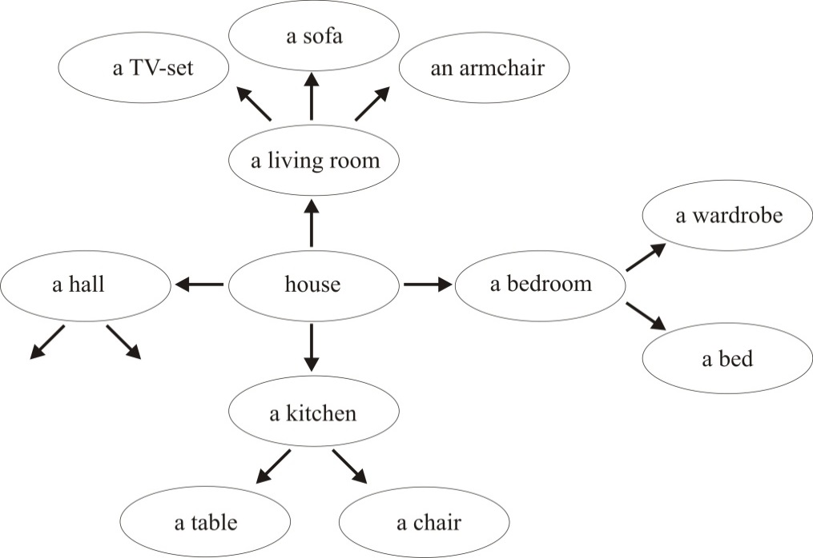
«Кластер»

Slide 14
Приемы технологии РКМЧП
«Таблица Кто? Что? Когда? Где? Почему?»
Who? | What? | When? | Where? | Why?

Slide 15
«Синквейн»
Пятистишие, в котором отражается суть понятия, выражаются типичные черты понятия, не должно быть однокоренных слов:
– тема (1 существительное);
– 2 прилагательных описывающих тему;
– 3 глагола, характеризующих действие;
– фраза, содержит основную мысль;
– предложение с основной идеей по теме
Book
Easy, interesting.
Read, buy, write.
I like books.
Books are my hobby.

Slide 16
Формирующее оценивание

Slide 17
Формирующее оценивание
Формирующее оценивание - это «оценивание для обучения, в которое педагог вовлекает каждого ученика»
Пинская М.А., Улановская И.М.
«Новые формы оценивания. Начальная школа».
Характеристики формирующего оценивания
Центрировано на ученике.
Направляется учителем.
Разносторонне результативно.
Формирует учебный процесс.
Определено контекстом.
Непрерывно.
Опирается на качественное преподавание.

Slide 18
Формирующее оценивание обеспечивает не только педагогу, но и учащимся обратную связь по поводу их успехов в процессе обучения.
Техники формирующего оценивания:
применяемые перед изучением нового материала
ассоциации
уголки
сортировка
ЗХУ

Slide 19
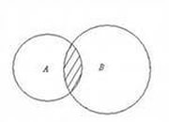
Техники формирующего оценивания:
применяемые при изучении нового материала
светофор
стоп-вопрос
голосование
Fingers up
графики

Slide 20
Техники формирующего оценивания:
применяемые после изучения нового материала
Ball Toss
Question and Answer Mix-up
Карты самооценивания и взаимооценивания
Билет на выход
Дневники наблюдений

Slide 21
Оценка учащимися собственного участия в работе с диалогами
Как хорошо я работал со своими товарищами? | Однозначно «да» | Однозначно «нет» | Скорее «да» , чем «нет» | Скорее «нет»
Я сотрудничал с товарищем, когда мы работали над достижением общих целей
Я усердно работал над заданием
Я высказывал новые идеи
Я вносил конструктивные предложения
Я был внимательным слушателем

Slide 22
Оценка вклада учащегося в дискуссию
Поведение ученика | Имя ученика: всегда обычно иногда никогда
Логично и связно ведет беседу
Проявляет инициативу при смене темы
Запрашивает мнение собеседника
Соблюдает очередность при обмене репликами
Восстанавливает беседу в случае сбоя
Обобщает идеи, когда это необходимо, приглашает принять решение
Соблюдает нормы вежливости
Общая оценка

Slide 23
«Meine Familie» (Einheit 6)
«Meine Familie» (Einheit 6)
Ich kann:
Texte über das Leben der Großeltern lesen und verstehen
Aus gehörten und geschriebenen Texten Informationen über das Familienleben entnehmen
Fragen über das Familienleben stellen
Über das Familienleben erzählen
Über das Familienleben in Deutschland erzählen und mit dem Familienleben in Russland vergleichen
Über das Familienleben in Deutschland und Russland unterhalten
Meine Meinung über das Familienleben äußern

Slide 24
Was/das ich jetzt kann
№ | Ich kann | ++ | +- | - (моя цель) | Стратегии/ рекомендации
1 | называть и понимать числительные в пределах тысячи |  |  |  | S. 18, 19
1* | называть и понимать числительные в пределах миллиона
2 | выбирать правильную форму глагола |  |  |  | S. 14, 24, 34
2* | изменять глагол по лицам и числам
3 | прочитать, понять основное содержание и определить в задании верные и неверные высказывания |  |  |  | S. 21, 31
3* | прочитать, понять основное содержание и ответить на вопросы по содержанию текста
4 | написать о себе c опорой на вопросы (минимум 8 предложений) |  |  |  | dein Heft
4* | написать ответ на электронное письмо по шаблону (минимум 30 слов)
5 | понять и дополнить диалог-расспрос |  |  |  | S. 6, 17, 34,
5* | расспросить друга/подругу о его семье, интересах
H/g | прослушать сообщение, понять и определить в задании верные и неверные высказывания соответственно прослушанному. |  |  |  | Übung 6, S. 27 CD 26
meine Hilfe am Samstag 10-30

